Slide 1
일본사회의 관료제와 천황제의 특징
일본어일본학과 21X0X9X9 김X민

Slide 2
목차
1 관료제
2 일본의 천황제
칭호, 어원
2-1 천황제 역사
4 천황의 지위
관련 신화, 역사, 시대에 따른 천황제의 변화
지위, 일본국 헌법
5 공산당과의 관계
6 연호

Slide 3
관료제
특권을 가진 관료가 국가 권력을 장악하고 지배하는 정치 제도

Slide 4
일본의 관료제
근대적 관료제
1930년대 후반 이후
관료제 종류
메이지 정부에 의해 독일이 통일되기 전에 성립
강력한 중앙집권식 국정 운영과 부국강병 정책에 필요한 전문적 관료제를 운영
국민의 공복이기보다 천황에 절대 충성하는 관리
일본 군국주의 체제에 적극 참여
2차 세계대전 후: 현행 평화헌법에서 관료의 지위는 국민의 공복으로 전환
관료의 정치 중립성이 보장
경제 성장이 지속되면서 일본 관료의 업무 능력과 전문성은 일본 국민들로부터 높은 신뢰
전쟁이 발발하기 전의 국가 중심, 중앙집권적 관료주의의 전통은 전후에도 계속
국가공무원, 지방자치체의 지방공무원, 공공기업체
수상과 내각에 대해 책임
노동쟁의권과 단체교섭권이 인정되지 X

Slide 5
일본의 천황제
‘만물을 지배하는 황제’라는 뜻의 천황

Slide 6
칭호
일본어 발음: 天皇(천황)의 한자 음독인 てんのう(Tennō)
영어: Emperor of Japan
오늘날 지구상에서 유일하게 Emperor로 불리는 군주

Slide 7
칭호
옛날
미카도(帝) 혹은 덴시사마(天子様)
현대
'텐노(天皇)' 혹은 '텐노헤이카(天皇陛下, 천황폐하)'
언론
존칭을 써서 '텐노헤이카(天皇陛下)' 또는 줄여서 헤이카(陛下)

Slide 8
어원
건국 초기에는 사용 X
고대 일본의 지배자들의 명칭: 오키미(大王, 大君) 치천하대왕 스메라미코토
의미를 한자로 표기한 것이 천황(天皇)
'텐노'라고 읽지 X

Slide 9

어원 속설
중국의 황제인 천자(天子)보다 높이려는 의도
중국에서의 천황은 중국 신화에 나오는 주신인 옥황상제
일본서기- 쇼토쿠 태자가 오노노 이모코를 수나라에 파견했을 때 당시의 서찰의 서두에 "동천황이 서황제께 보냅니다"라고 적혀있는 것으로 볼 때 '천황'이라는 단어 자체를 원래 일본에서 썼을지도 모른다
사실 천황이 '천신의 후손'이라고 주장하는 만큼 원래부터 이렇게 썼다고 하더라도 그다지 이상한 건 X

Slide 10
천황제 역사
신화: 태양의 여신, 아마테라스 오미카미 신의 자손(天照大御神の子孫)으로 설정

Slide 11


역사
명목상으로는
실제 권력은 없는 상징적인
초창기에는 주변 다른 나라들처럼 천황이 실제 군주로서 통치
아스카 시대-
율령 도입
헤이안 시대 중기 858년-
후지와라씨가 외척으로 권력을 독점
귀족정치로 변모
국풍 발달
한국, 중국과의 교류 감소
중앙집권 약화
일본 특유의 이중적인 권력체계가 발달하기 시작

Slide 12

역사
1천년
대정봉환과 메이지 유신 이전까지의 천황
실제 정치는 셋칸, 간파쿠, 쇼군 등에게 위임
명목상 일본 정부인 조정의 수장으로 수도인 교토나 직할 영지 등 일부 지역에서만 직접적인 통치

Slide 13

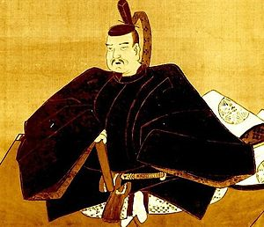


역사
'신으로부터 권력을 위임받았다'는 정통성을 내세워
무사정권
교토와 거리가 멀리 떨어져 있던 반도 땅에서 거병
‘나는 신황이라’ 일컬으며 천황이 되려고 시도
결국 조정에서 보낸 쇼군의 군대에 토벌당해

Slide 14
시대에 따른 천황제의 변화
고대의 일본 천황가
막부시대의 천황제
현대의 상징천황제
기원전 660년 진무천황 때부터 시작
천황의 계보에서 최초의 실존 천황은 스이코천황(推古天皇, すいこてんのう : 재위592~628년)
실제 재위 기간 동안 천황으로 호칭된 최초의 천황은 덴무천황(天武天皇, てんむてんのう : 재위 673~86년)
12세기 말 가마쿠라 막부시대에 들어서 더욱 약화
서일본(西日本) 지역에만 영향력을 행사
전국을 통합한 오다 노부나가와 도요토미 히데요시는 지배를 정당화하기 위해 천황의 권위를 이용
에도시대의 천황: 막부의 엄격한 통제하에서 전통적 권위 O 정치적 권한 X
제2차 세계대전 말기 미국 정부에 의해 천황제 폐지를 검토
천황제를 유지하면서 점령 정책에 천황의 지위를 이용하는 것이 유리하다고 판단
국민 통합의 상징으로서 천황제는 유지
천황의 정치적 실권은 모두 박탈
1947년 국민주권과 민주주의 원칙에 따라 제정된 새로운 헌법(일본국헌법)에 규정

Slide 16
천황의 지위
권력은 없지만 신성 불가침적인 존재

Slide 17
권력은 없으니 내각이 정하는 것에 도장만 쾅!!
언론에서도 함부로 다루지 X
일본국의 상징답게 처신
일본의 국민통합의 상징
자신의 거주지인 고쿄를 제외하면 아무 것도 없다?!

Slide 18
일본국 헌법
제3조
천황의 국사에 관한 모든 행위는 내각의 조언과 승인을 요구하며, 내각이 그 책임을 진다.
제4조
천황은 이 헌법이 정한 국사에 관한 행위만을 행하며, 국정에 관한 권능은 갖지 않는다.
천황은 법률이 정하는 바에 따라, 그 국가에 관한 행위를 위임할 수 있다.

Slide 19
일본국 헌법
제5조
제8조
황실전법이 정하는 바에 의하여 섭정을 두는 떄예는, 섭정은 천황의 이름으로 그 국사에 관한 행위를 한다. 이 경우에는 전조 제1항의 규정을 준용한다.
황실에 재산을 양도하거나, 또는 황실이 재산을 양수 또는 사여하는 것은 국회의 의결에 기초하여야 한다.

Slide 20
공산당과의 관계
천황제는 과거의 유물에 불과하고 없어져야 할 봉건 잔재일 뿐

Slide 21
일본의 연호
그 당시의 일왕이 즉위한 뒤 몇 년이 흘렀는가에 대한 시간적 개념

Slide 22
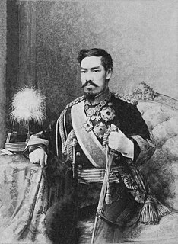
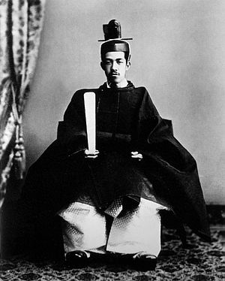
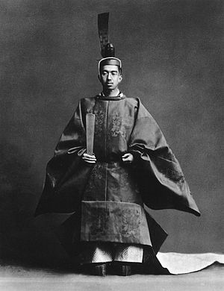
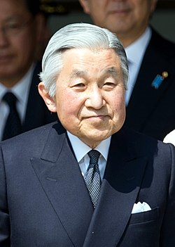
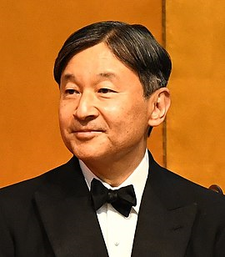
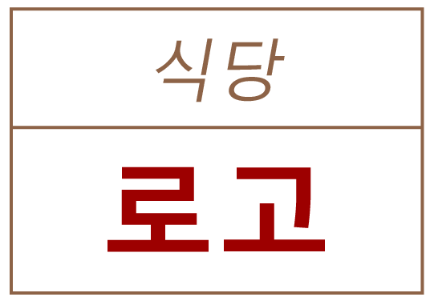
일본 제국~현대 일본의 연호
1868년~1945년, 1945년/1952년~
메이지
다이쇼
쇼와
헤이세이
레이와
1868년
9월 8일
1912년
7월 30일
1926년
12월 25일
1989년
1월 8일
2019년
5월 1일

Slide 23
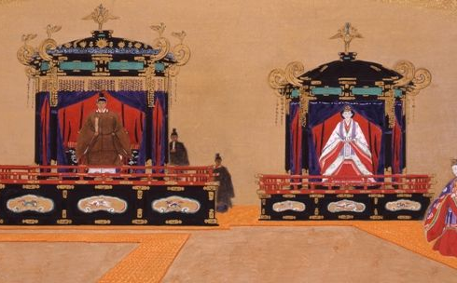
동영상
동영상 재생이 안될 경우
https://www.youtube.com/watch?v=i1lEK_HN2lk

Slide 24
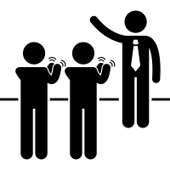
감사합니다!

